Slide 1
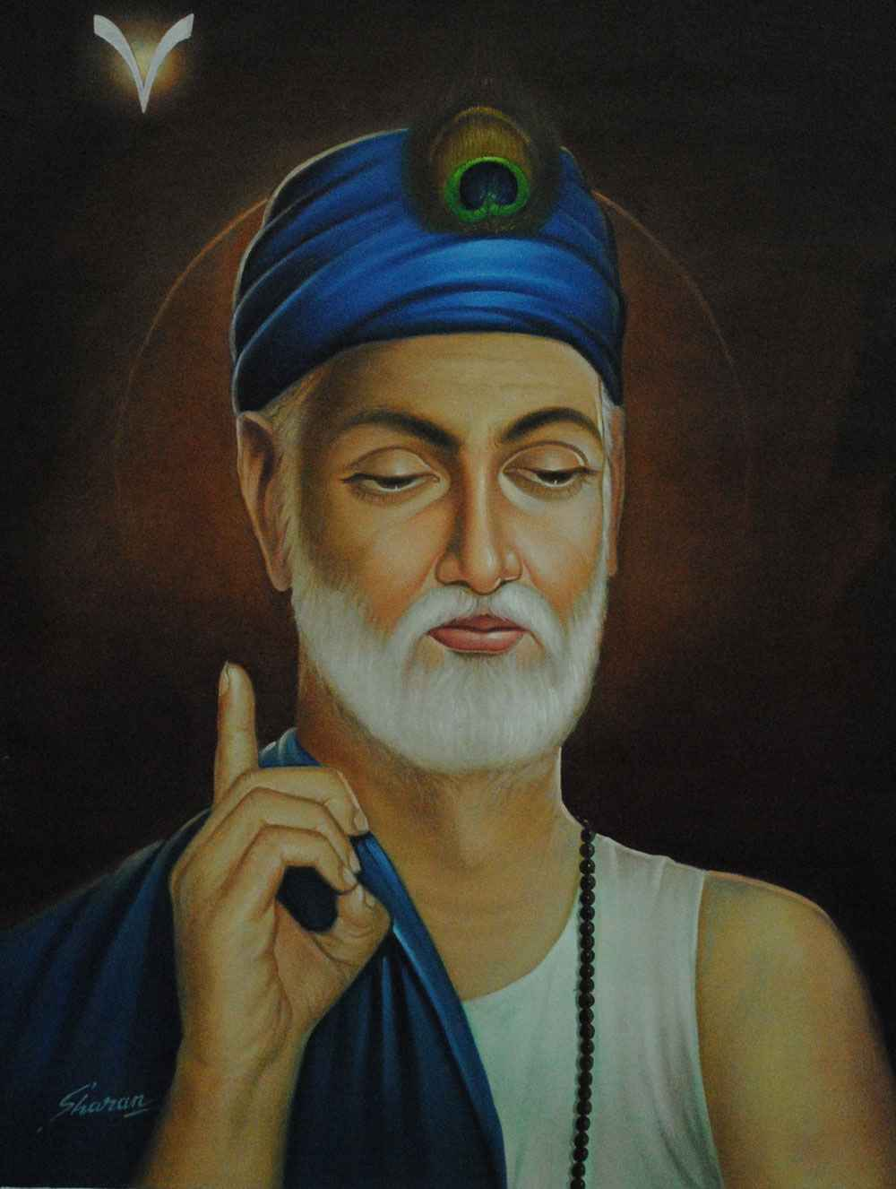
lar dchj
d{kk&10
izLrqrd=hZ¢ Mƒ yktks diwj

Slide 2
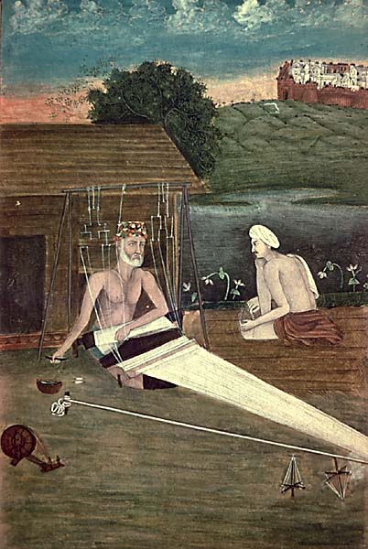
fp= esa fn[k jgk O;fDr D;k dj jgk gS \
fp= cqudj dchj
dk gS tks diM+k cqu jgs gSa

Slide 3

dchjnkl
Xk`gLFk
dRrZO;ijk;.k
Kkuh
lPps
fufyZIr

Slide 4
dchj i<+ fy[ks u Fks

Slide 5
Hkk"kk%l/kqDdM+h
कई भाषाओं की fखचड़ी है।
iwjch
jktLFkkuh
[kM+hcksyh
vo/kh
cztHkk"kk

Slide 6
f’k";ksa us lqudj fy[kk
laxzg
कबीर की वाणी
nksgk
in
NUn

Slide 7
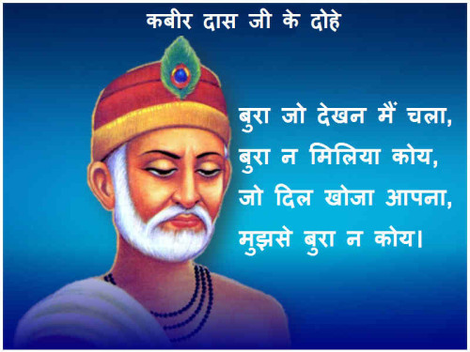

Slide 8
lk[kh vFkkZr~ lk{kh
ftldk izR;{k izek.k gks
dchj vk¡[kksa ns[ks ij fo’okl djrs Fks

Slide 9

dchj dh jpuk
बीजक के तीन भाग हैं&
      सारवी
      सबद और
      रमैनी

Slide 10
dchj ds dkO; ds ewy esa dkSu lh lh[k fNih gS \
xq: dh efgek
vkReKku ij
lkaiznkf;d ,drk dh Hkkouk
lPps eu ls bZ’oj dk Hktu
vkMEcjksa dk fojks/k

Slide 11
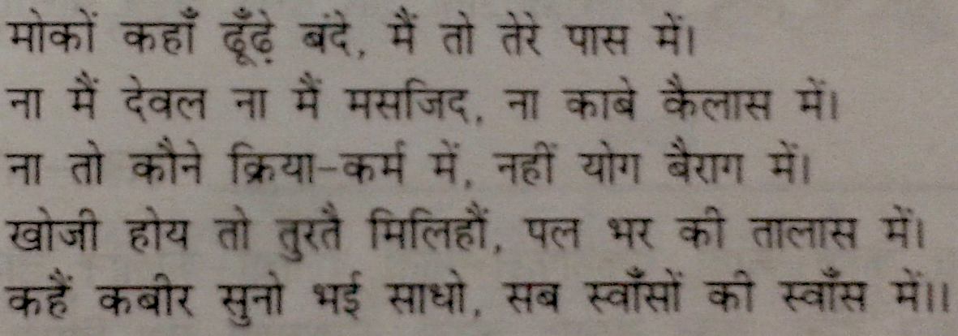
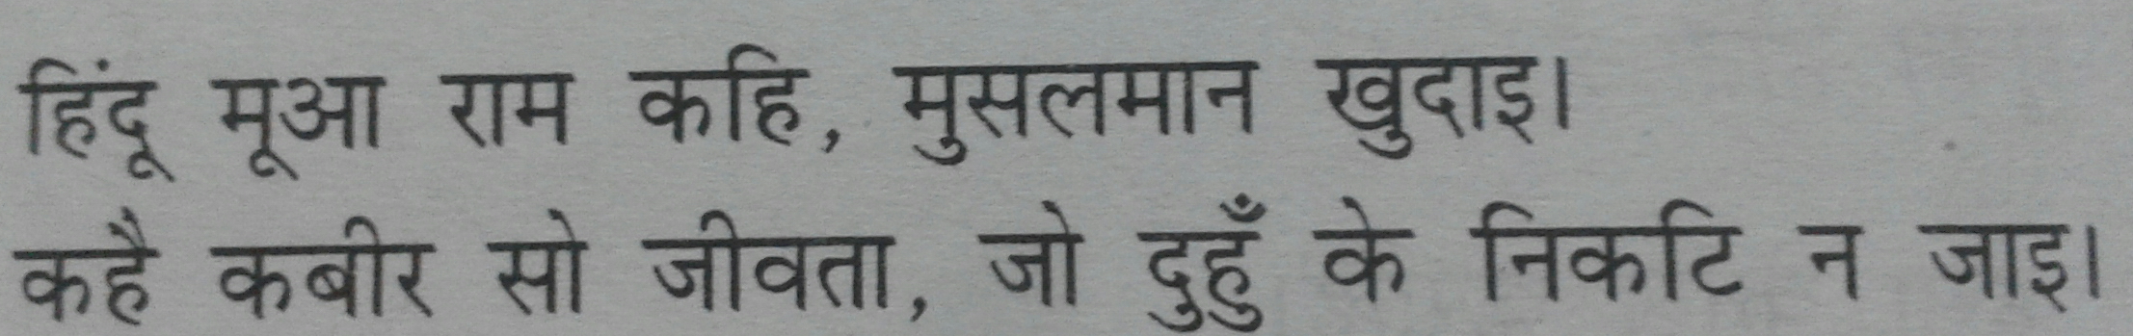
izek.k

Slide 12
Lkekt lq/kkjd dchj
/kkfeZd ladh.kZrk
tkfrxr HksnHkko
ckg ~;kMEcj ,oa
va/kfo’okl dk fojks/k

